Slide 1
이분 탐색, 매개변수 탐색
2417 정수 제곱근, 1637 날카로운 눈
중급 5팀 유철희

Slide 2
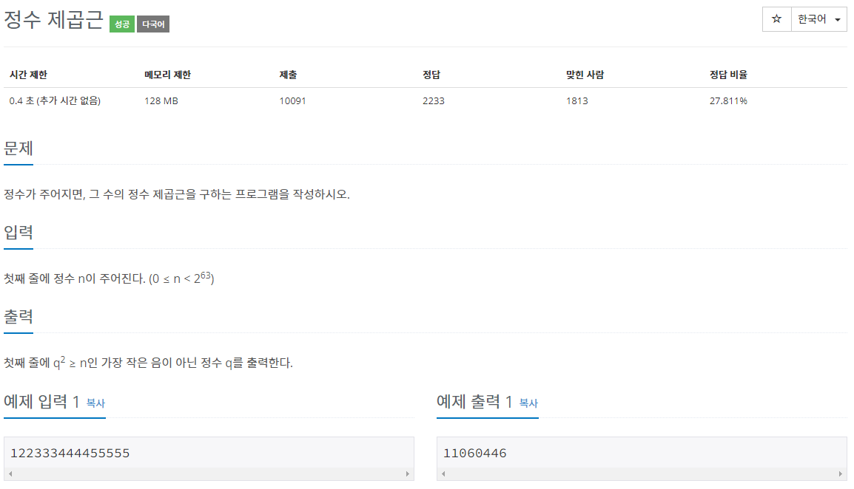
2417 정수 제곱근
0^2 >= n 확인 => F
1^2 >= n 확인 => F
…
q^2 >= n 확인 => 최초 T
최악의 경우
약 2^31번 ≒ 20억 번 연산 필요

Slide 3
2417 정수 제곱근 – 다른 접근(매개변수 탐색)
mid
F | F | F | F | F | F | F | T | T | T
low
high
low 초기값 : 0 (n이 0부터)
high 초기값 : 2^32 (n이 2^63-1까지)
이분탐색을 하면서 mid^2 >= n 인지 확인
True라면 => 현재보다 오른쪽 볼 필요x
high = mid, ans = mid
Flase라면 => 현재보다 왼쪽 볼 필요x
left = mid
가장 왼쪽의 T를 만드는 정수 찾기

Slide 4
2417 정수 제곱근 – 예외 케이스
? | T | T | T | T | T | T | T | T | T
low
high
mid
high
while문 탈출했는데, 정수 0^2 >= n 확인 필요!!
(즉, n==0인지)
F | F | F | F | F | F | F | F | F | ?
. | . | T
low
high
이 case는 고려해야 할까?
high 초기값을 넓게 줬다면, 필요x

Slide 5
2417 정수 제곱근 – 시간복잡도
매개변수 탐색하면서 ans 갱신
check 과정 (mid^2 >= n) O(1)에 해결
1부터 2^63-1까지를 탐색하므로
O(log(2^63-1))

Slide 6
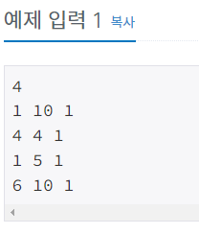
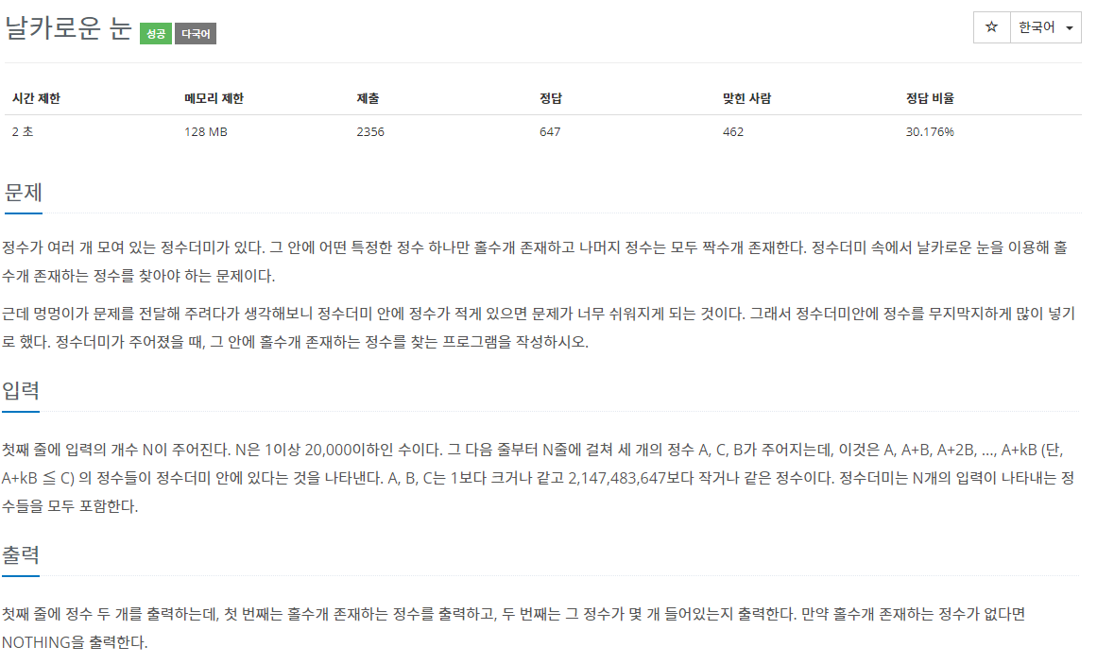
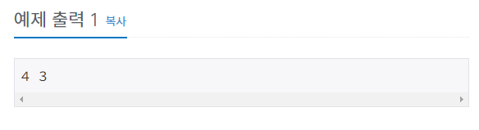
1637 날카로운 눈

Slide 7
1637 날카로운 눈 - 문제분석
1
2
3
4
5
6
7
8
9
10
4
1
2
3
4
5
6
7
8
9
10
2 | 2 | 2 | 3 | 2 | 2 | 2 | 2 | 2 | 2

Slide 8
1637 날카로운 눈 – 접근1
1
2
3
4
5
6
7
8
9
10
A, B, C는
1~int최대 범위
4
1
2
3
4
5
6
7
8
9
10
시간 초과
메모리 초과
한 줄씩 읽을 때마다 freq배열에 1씩 추가?

Slide 9
1637 날카로운 눈 – 접근2
1
2
3
4
5
6
7
8
9
10
4
1
2
3
4
5
6
7
8
9
10
시간 초과
1부터 int최대 범위까지 각각 체크?

Slide 10
1637 날카로운 눈 – 접근3(매개변수 탐색)
1
2
3
4
.
.
.
2^31-1
low
high
F | F | F | T | T | . | . | . | T | T
D[i] : 1부터 i번째 수까지 출현 횟수
D[1]은 짝수
D[2]도 짝수
D[3]도 짝수
D[4]는 홀수
…
D[4보다 큰 수]는 홀수
low는 0으로, high는 INT_MAX+1로 설정
while(low+1 < high) {
mid = (low + high) / 2
N개의 라인마다
1부터 mid까지 중 출현한 수들의 개수를 sum에 누적
sum이 홀수? high = mid, ans갱신
sum이 짝수? low = mid
}

Slide 11
1637 날카로운 눈 – 매개변수 탐색(예외 처리)
0
1
? | ? | T | T | T | T | T | T | T | T
low초기값을 0, high 초기값을 INT_MAX + 1
while문 안에서 가능한 모든 정수를 확인하고 나옴
=> 추가적 예외처리 필요 x
while문 안에서 동작
INT_MAX
F | F | F | F | F | F | F | F | ? | ?
INT_MAX + 1

Slide 12
1637 날카로운 눈 – 매개변수 탐색(빈도 구하기)
low
high
F | F | F | T | T | . | . | . | T | T
ans = 4
1부터 4까지 출현 횟수
1부터 3까지 출현 횟수
4의 출현 횟수

Slide 13
1637 날카로운 눈 – 매개변수 탐색(시간복잡도)
매개변수 탐색하면서 ans 갱신
check 과정 O(N)에 해결
1부터 2^31-1까지를 탐색하므로
O(Nlog(2^31-1))

Slide 14
감사합니다.

